Slide 1
এই স্লাইডটি সম্মানিত শিক্ষকবৃন্দের জন্য।
তাই স্লাইডটি হাইড অবস্থায় আছে।
পাঠটি শ্রেণিকক্ষে উপস্থাপনের প্রয়োজনীয় পরামর্শ ও দিক-নির্দেশনা Slide Note এ দেয়া আছে। উপস্থাপনের পূর্বে সম্মানিত শিক্ষকগণ 'স্লাইড-নোটগুলো' দেখে নিবেন এবং F5 চেপে পাঠটি উপস্থাপন শুরু করতে পারেন। পাশাপাশি আপনার নিজস্ব চিন্তা-চেতনা কনটেন্টকে আরো বেশী ফলপ্রসু করবে আশা করি...

Slide 3
শিক্ষক পরিচিতি
পাঠ পরিচিতি
শ্রেণি: অষ্টম
বিষয়: তথ্য ও যোগাযোগ প্রযুক্তি
অধ্যায়: তৃতীয়
পাঠ: ২০
সময়: ৫০ মিনিট
তারিখ:
মোঃ মতিয়ার রহমান
সিনিয়র সহকারী শিক্ষক
যশোর শিক্ষা বোর্ড মডেল স্কুল এন্ড কলেজ
motiarjsmsc@gmail.com
Mob: 01781-595759

Slide 4
শ্রমিকদের প্রতিবাদের কারণ কী?
দুর্নীতি নিরসন
Notes:
ভিডিও প্রদর্শনের মাধ্যমে পাঠ ঘোষণা করা হবে।

Slide 5
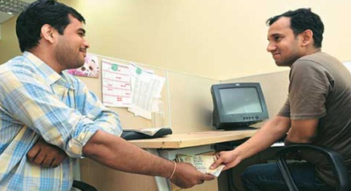
দুর্নীতি নিরসন
Notes:
শিক্ষক পাঠ ঘোষণা দিবে শিক্ষার্থী খাতায় লিখে নেবে।

Slide 6
শিখনফল
এই পাঠ শেষে শিক্ষার্থীরা…
১। দূর্নীতি নিরসনে তথ্যপ্রযুক্তির ভূমিকা চিহ্নিত করতে পারবে।
৩। ই-টেন্ডারিংয়ের সুবিধা বর্ণনা করতে পারবে।
৪। ই-কর্মাসের সুবিধা উল্লেখ করতে পারবে।

Slide 7
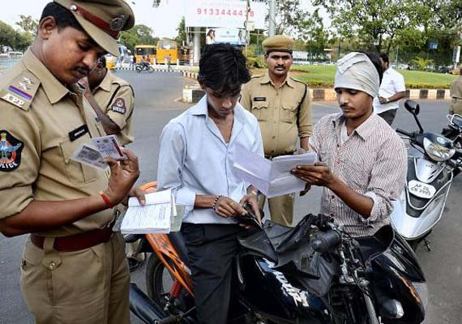
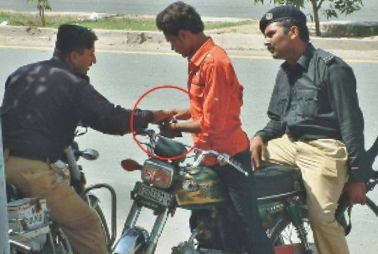
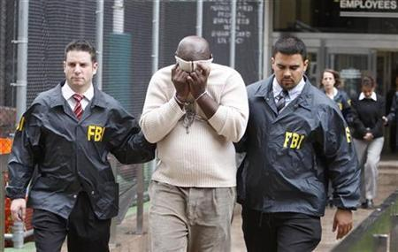
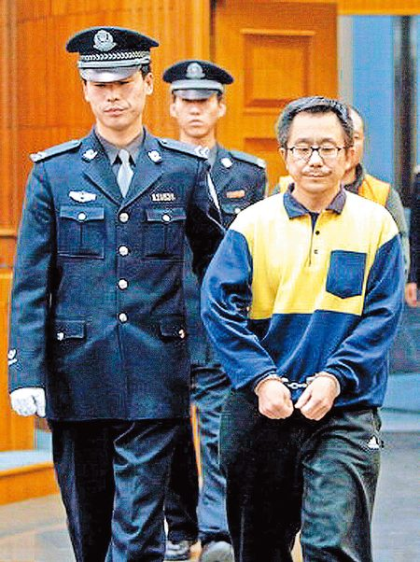
পৃথিবীর সব দেশেই কোন না কোন অনিয়ম রয়েছে
ভারত
পাকিস্থান
চীন
আমেরিকা
Notes:
বিভিন্ন দেশের দূর্নীতির চিত্র প্রদর্শন করা হবে।

Slide 8
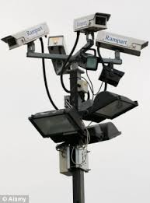
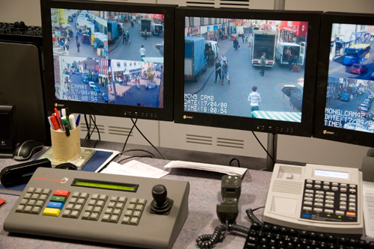
দূর্নীতি কমানোর শক্তিশালী অস্ত্র হল তথ্যপ্রযুক্তি

Slide 9
দূর্নীতি হয় গোপনে

Slide 10
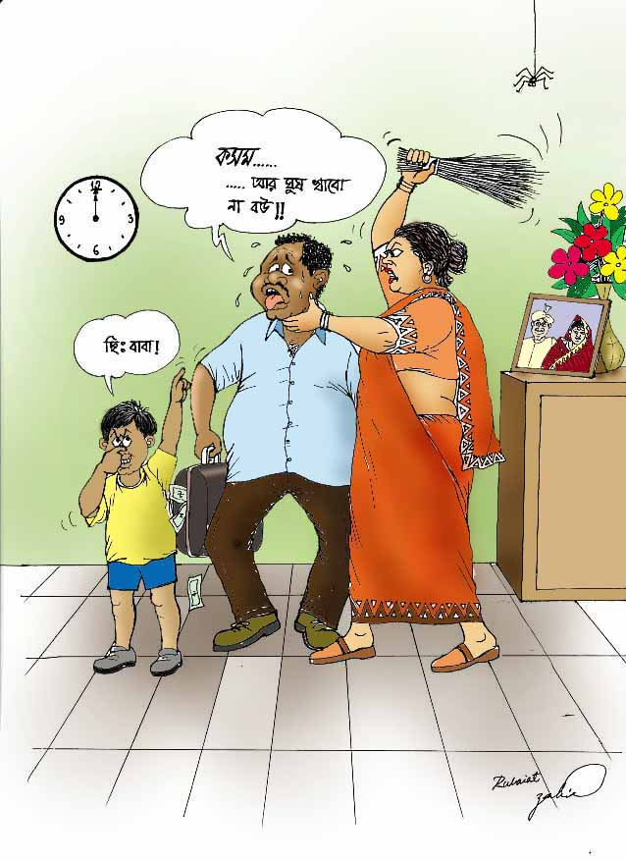
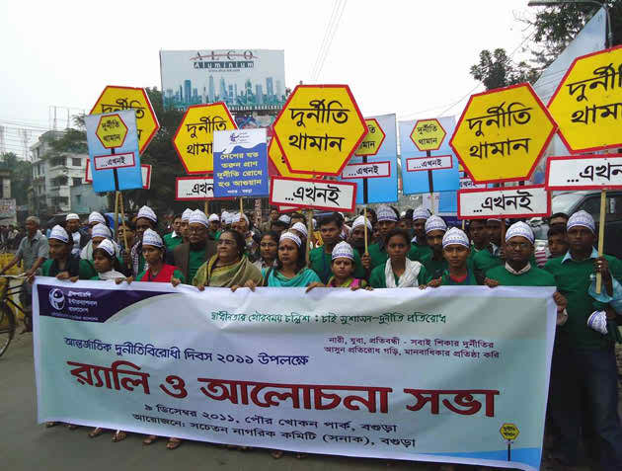
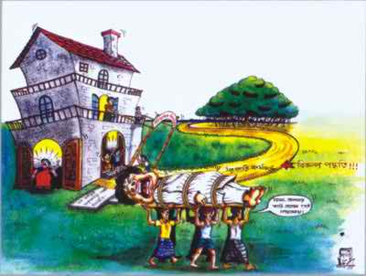
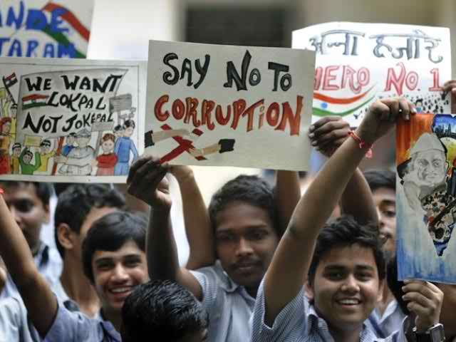
সমাজ দুর্নীতিকে প্রশ্রয় দেয় না
Notes:
সমাজের মানুষের দূর্নীতি বিরুদ্ধে অবস্থান বর্ণনা করা হবে।

Slide 11
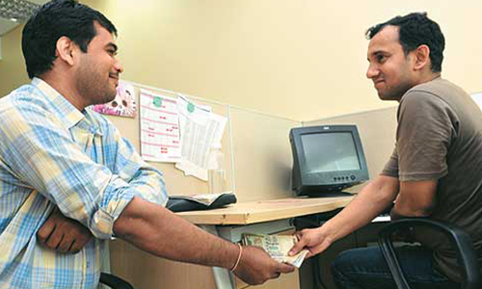
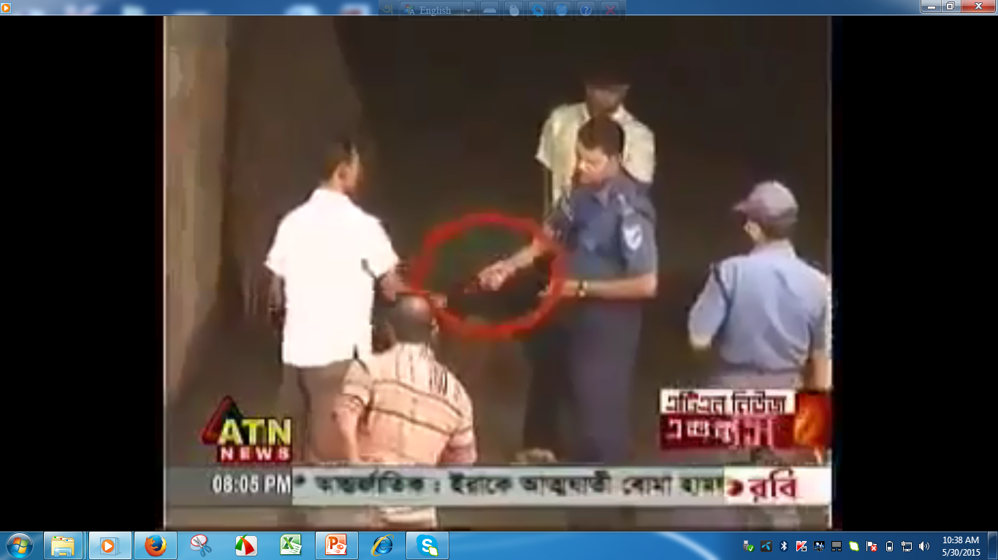
তথ্যপ্রযুক্তির কারণে কোথাও দুর্নীতি হলে প্রকাশ পেয়ে যাচ্ছে
Notes:
আইসিটি যন্ত্রের কারণে দূর্নীতি প্রকাশ পাচ্ছে।

Slide 12
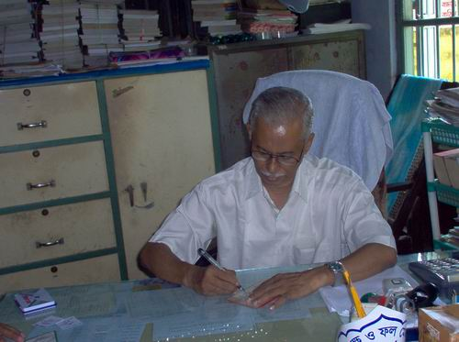
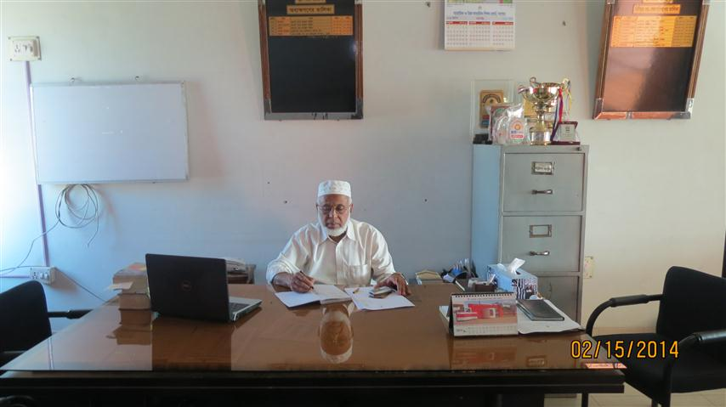
দক্ষভাবে প্রতিষ্ঠান পরিচালনা
পুরানো কালের কাগজপত্রে হিসাব রাখার পদ্ধতি বাতিল করে সকল হিসাব তথ্য প্রযুক্তির আওতায় আনা।

Slide 13
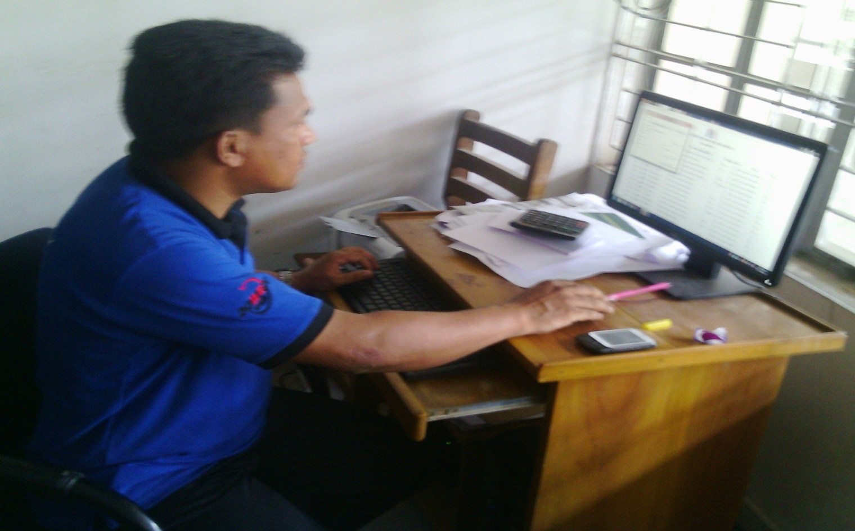
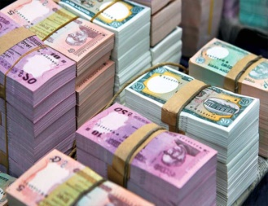
যে কোন আর্থিক লেনদেনে তথ্যপ্রযুক্তির ব্যবহার করা।

Slide 14
দুর্নীতি পরায়ণ মানুষ বা প্রতিষ্ঠান তথ্যপ্রযুক্তি ব্যবহার করতে চায় না

Slide 15
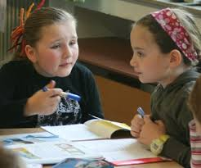
জোড়ায় কাজ
দূর্নীতি নিরসনে তথ্যপ্রযুক্তি ব্যবহারের একটি তালিকা কর।

Slide 16
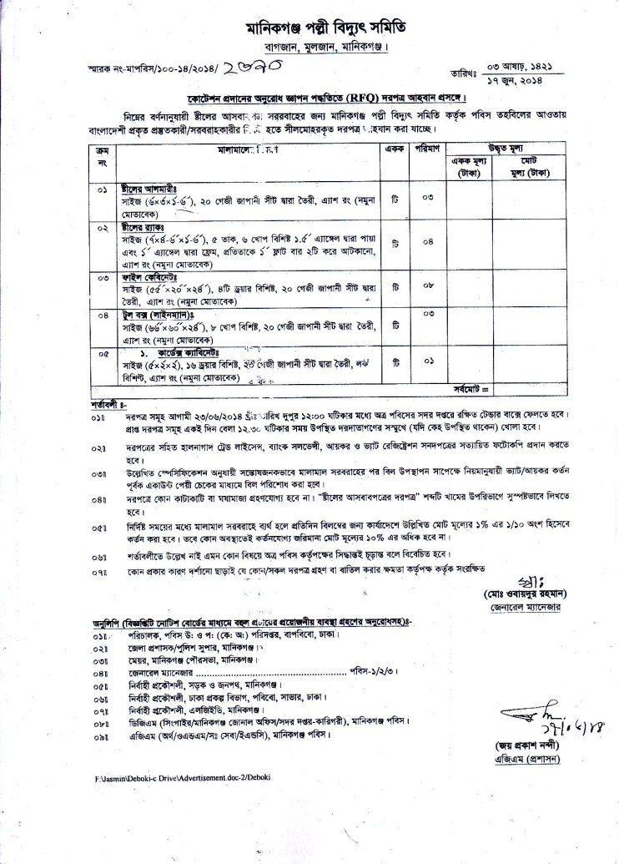
বড় অংকের ব্যয় করতে সুনির্দিষ্ট নিয়ম মেনে বিজ্ঞপ্তি প্রকাশের মাধ্যমে টেন্ডার করতে হয়।

Slide 17
ই-টেন্ডারিং

Slide 18
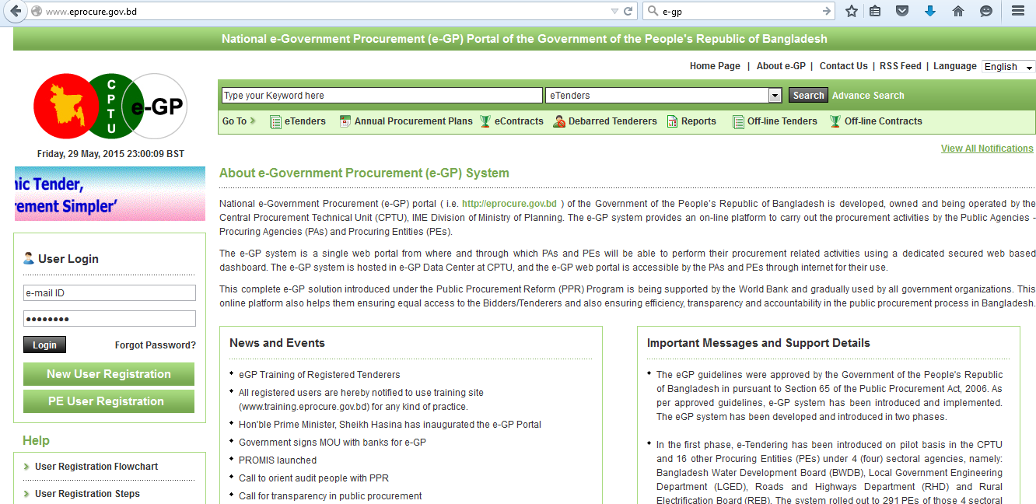
বাংলাদেশে ই-টেন্ডার করার জন্য বিশেষ পোর্টাল তৈরি হয়েছে।

Slide 19
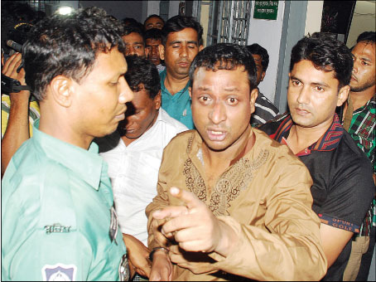
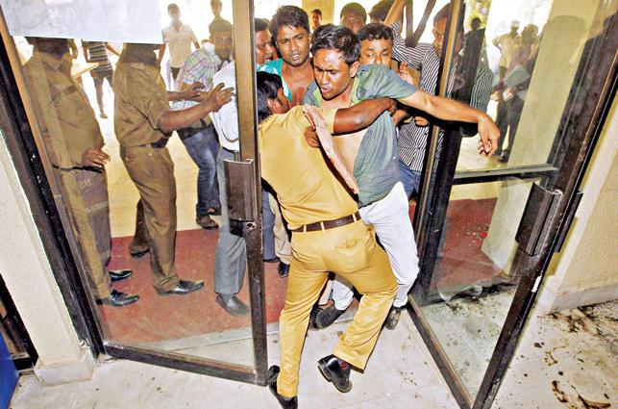
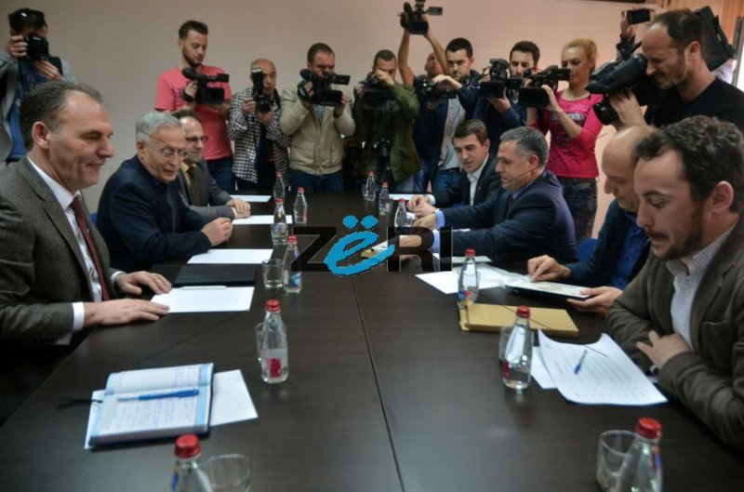
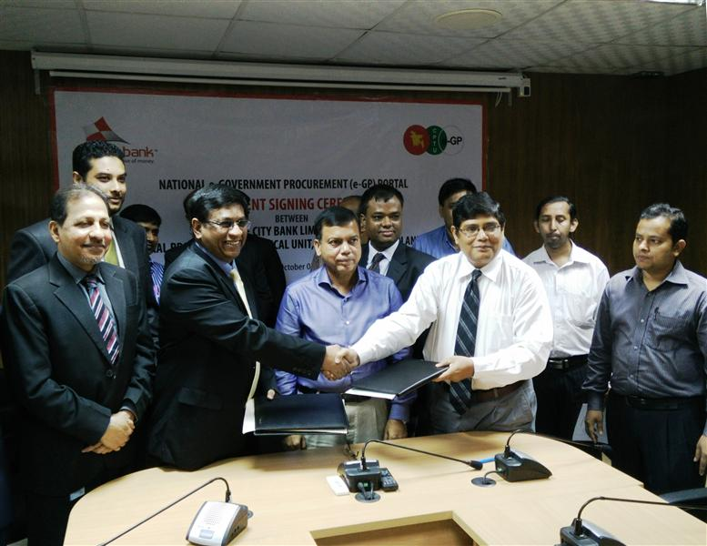
এখন ই-টেন্ডারিংয়ের মাধ্যমে কাজ করায় মানুষের মুখোমুখি না হয়ে শুধু নেটওয়ার্কের মাধ্যমে পুরো প্রক্রিয়া সম্পূর্ণ হওয়ায় দূর্নীতি কমে এসেছে।
বিজ্ঞপ্তি প্রকাশের পর তথ্যপ্রযুক্তি ব্যবহার করে আগ্রহী প্রতিষ্ঠান কত টাকায় কাজটি করতে পারবে তা লিখিতভাবে জানবে এবং কর্তৃপক্ষ সাশ্রয়ী মূল্যদাতাকে কাজটি প্রদান করছে।
এক সময় দূর্নীতি পরায়ণ প্রতিষ্ঠান হস্তক্ষেপ করে ভয়ভীতি দেখিয়ে জোর করে কাজ করার চেষ্টা করত।

Slide 20
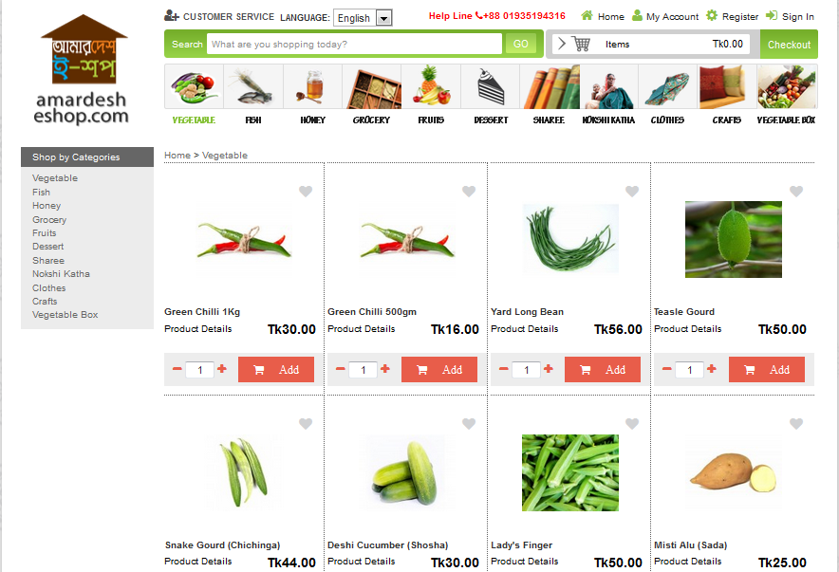
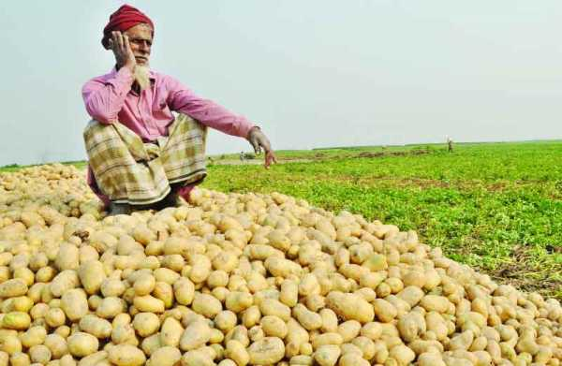
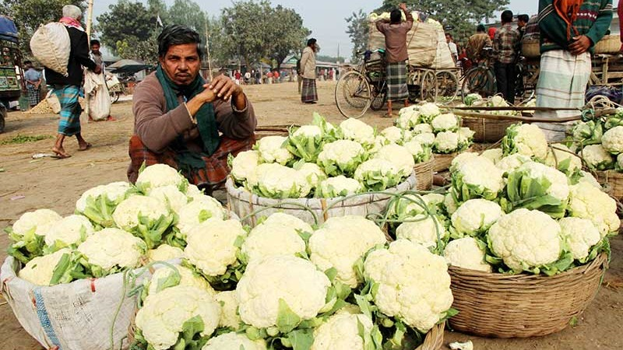
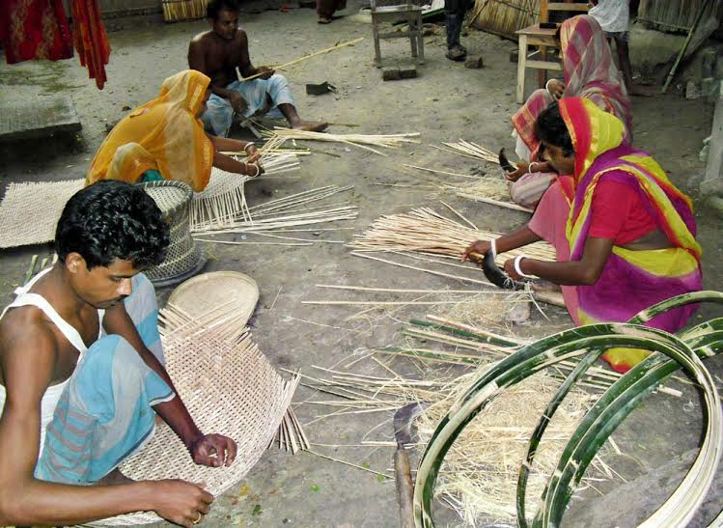
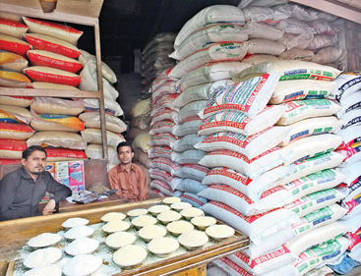
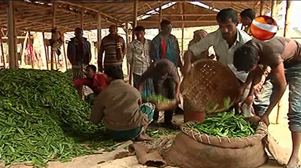
আমাদের দেশে যারা পণ্য তৈরি করেন বা কিছু উৎপাদন করেন তারা ক্রেতার নিকট সরাসরি বিক্রি করতে পারেন না
তথ্যপ্রযুক্তি ও ইন্টানেটের মাধ্যমে উৎপাদনকারীরাও সরাসরি ক্রেতার নিকট বিক্রি করতে পারছে।
কোন না কোন দালাল বা আড়ৎদার উৎপাদনকারীর নিকট থেকে কম দামে কিনে ক্রেতার নিকট বেশি দামে বিক্রি করে
পণ্য তৈরিকারক বা উৎপাদনকারী সঠিক মূল্য পায় না

Slide 21
ই-কর্মাস
ই-কমার্স বা ইলেকট্রনিক কমার্স তথ্য প্রযুক্তি ব্যবহারের মাধ্যমে পণ্য বা সেবা ক্রয়/ বিক্রয় হয়ে থাকে।

Slide 22
পণ্য বিক্রির জন্য প্রয়োজন হয় না শোরুম বা দোকানের আবার রাখার জন্য কোন গুদাম ব্যবহার করা হয় না ফলে সময় ও অর্থ দুটোই বাঁচে।

Slide 23
দলগত কাজ
তথ্যপ্রযুক্তি ব্যবহার করে একজন দূর্নীতি পরায়নকে ধরা হয়েছে। এর উপর ভিত্তিক একটি ছোট নাটিকা মঞ্চস্থ কর।

Slide 24
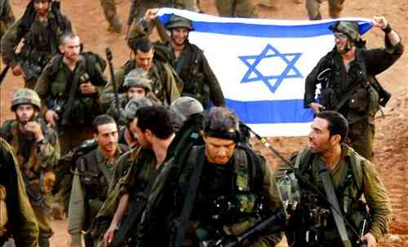
পৃথিবীর অনেক ক্ষমতাশালী দেশ বা প্রতিষ্ঠান আছে ক্ষমতার কারণে তারা অন্য দেশের উপর অবিচার করে।

Slide 25
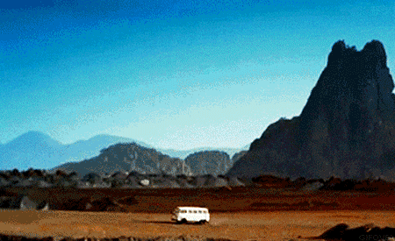
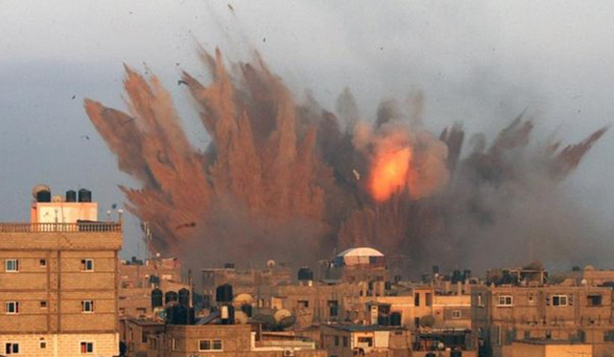
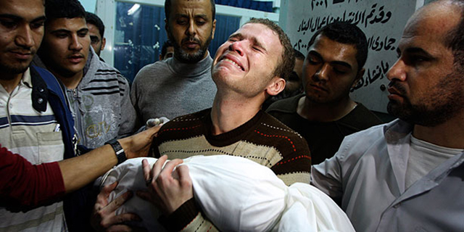
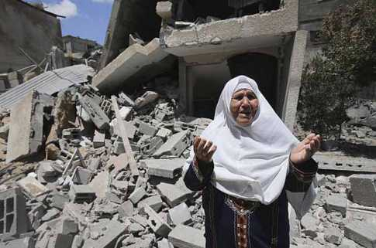
ক্ষমতাশালী দেশের কারণে যুদ্ধবিগ্রহ হয়। সাধারণ মানুষ নানা ধরণের বিপর্যয় এবং দুঃখ-দূর্দশার মুখোমুখি হয়।

Slide 26
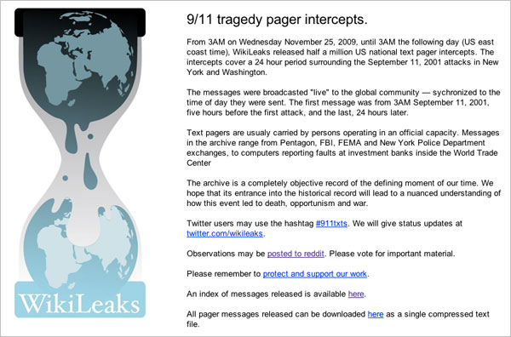
একসময় এই ক্ষমতাশালী দেশের বিরুদ্ধে কথা বলা ক্ষমতা ছিল না কিন্তু বর্তমানে ইন্টানেটের কারণে ঐ সকল দেশের অনেক তথ্য মানুষের সামনে প্রকাশ পাচ্ছে।

Slide 27
উইকিলিকস নামক একটি প্রতিষ্ঠান এ ধরণের কাজ করে সারা পৃথিবীতে আলোড়ন সৃষ্টি করেছে। ফলে নেটওয়ার্ক ভিত্তিক এই ছোট ছোট সংগঠনকে বড় বড় প্রতিষ্ঠান সমীহ করে চলে।

Slide 28
মূল্যায়ন
আবার চেষ্টা
করি
উত্তর সঠিক
হয়েছে
উত্তর সঠিক
হয়েছে
আবার চেষ্টা
করি
১। দূর্নীতি নিরসনের প্রধান হাতিয়ার কী?
ক. মিডিয়া প্রযুক্তি
খ. টেলিকমিনিকেশন
গ. তথ্যপ্রযুক্তি
ঘ. মোবাইল প্রযুক্তি
২। ই-টেন্ডারিং পোর্টাল কোনটি?
ক. e-mail
গ. C-net
খ. e-GP
ঘ.e-cash
৩। ই-কর্মাসের প্রধান সুবিধা কী?

Slide 29
বাড়ির কাজ
‘তথ্যপ্রযুক্তি ব্যবহারের মাধ্যমে দূর্নীতিমুক্ত বাংলাদেশ গড়া সম্ভব’ যুক্তি উপস্থাপন কর।

Slide 31
কৃতজ্ঞতা স্বীকার
শিক্ষা মন্ত্রণালয়, মাউশি, এনসিটিবি ও এটুআই-এর সংশ্লিষ্ট কর্মকর্তাবৃন্দ
এবং কন্টেন্ট সম্পাদক হিসেবে যাঁদের নির্দেশনা, পরামর্শ ও তত্ত্বাবধানে এই মডেল কন্টেন্ট সমৃদ্ধ হয়েছে তারা হলেন-
জনাব মোঃ কবির হোসেন, সহকারী অধ্যাপক, টিটিসি, ঢাকা
জনাব মোঃ আহসানুল আরেফিন চৌধুরী, সহকারি অধ্যাপক, টিটিসি, পাবনা
জনাব মির্জা মোঃ দিদারুল আনাম, প্রভাষক, টিটিসি, ঢাকা
জনাব মো. সাজ্জাদ হোসেন খান, প্রভাষক (শিক্ষা), টিটিসি খুলনা

